Slide 1
Червячные передачи

Slide 2
Назначение
Передача вращательного движения между скрещивающимися осями вращения. Состоит из червяка и червячного колеса.
Червяк – одно- или многовитковый винт, боковые поверхности витков которого являются винтовыми.
Червячное колесо – косозубое зубчатое колесо, угол наклона зубьев которого равен углу подъема витков червяка.
Notes:
Кинематическую основу механизмов составляют звенья и кинематические пары.
Неподвижное звено называют стойкой.
Из подвижных звеньев выделяют ведущее (входное) и ведомое (выходное).
При проектировании закон движения входного звена считается известным, а закон движения выходного звена подчиняется закону движения механизмов.

Slide 3
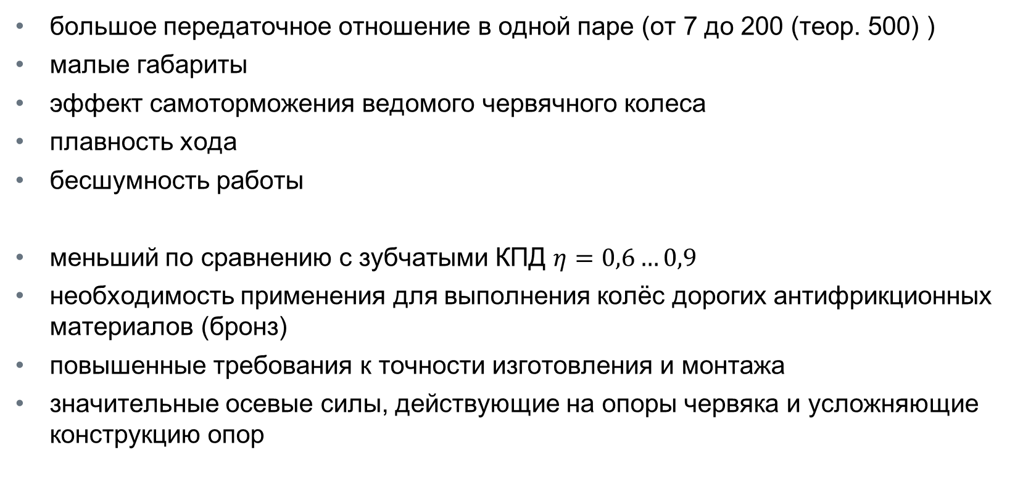
Достоинства и недостатки
большое передаточное отношение в одной паре (от 7 до 200 (теор. 500) )
малые габариты
эффект самоторможения ведомого червячного колеса
плавность хода
бесшумность работы
меньший по сравнению с зубчатыми КПД $η=0,6…0,9$
необходимость применения для выполнения колёс дорогих антифрикционных материалов (бронз)
повышенные требования к точности изготовления и монтажа
значительные осевые силы, действующие на опоры червяка и усложняющие конструкцию опор

Slide 4
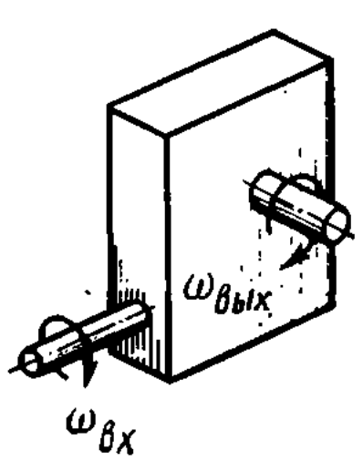
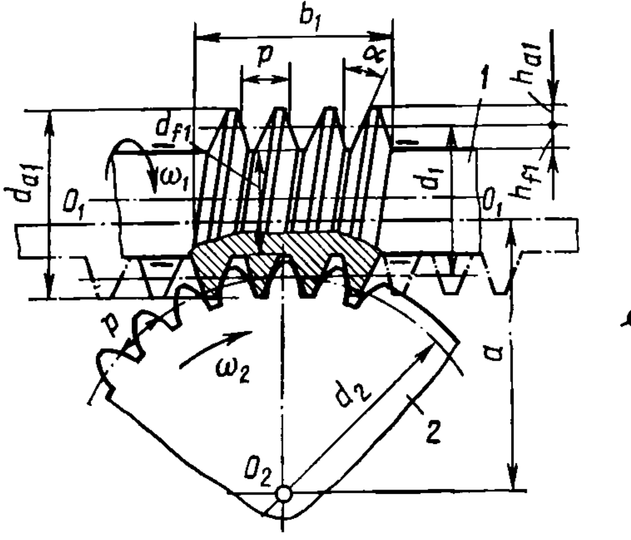
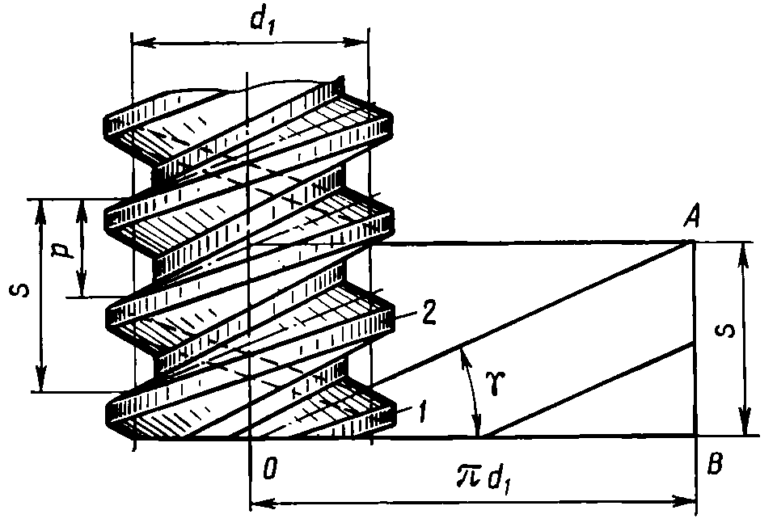
Конструктивная схема

Slide 5
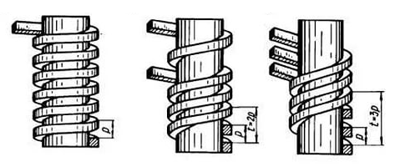
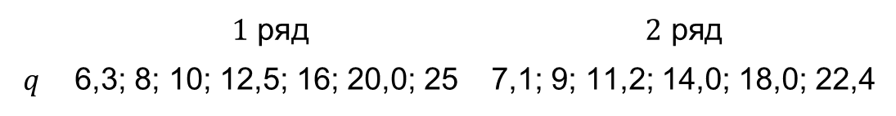
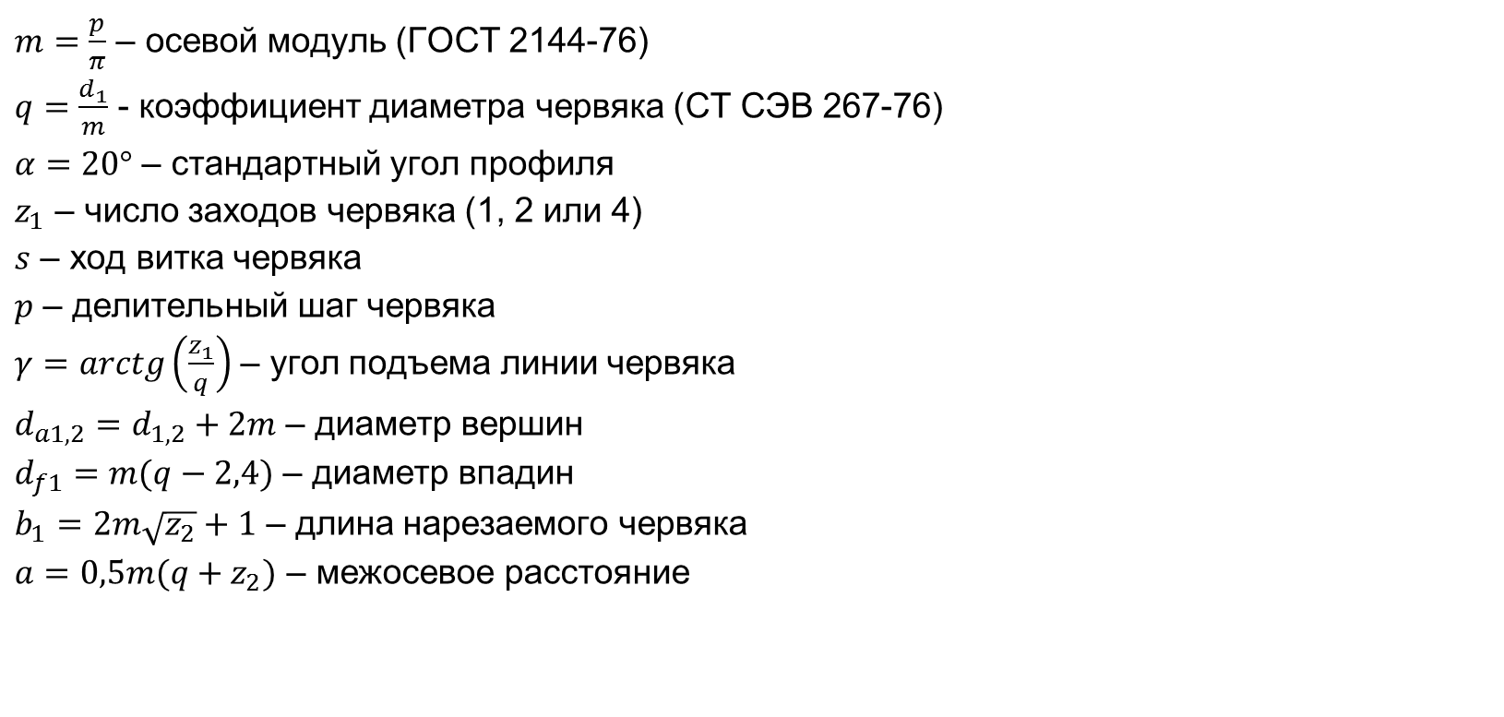
Параметры червячных передач и её элементов
$m=\frac{p}{π}$ – осевой модуль (ГОСТ 2144-76)
$q=\frac{d_{1}}{m}$ - коэффициент диаметра червяка (СТ СЭВ 267-76)
$α=20°$ – стандартный угол профиля
$z_{1}$ – число заходов червяка (1, 2 или 4)
$s$ – ход витка червяка
$p$ – делительный шаг червяка
$γ=arctg\left(\frac{z_{1}}{q}\right)$ – угол подъема линии червяка
$d_{a1,2}=d_{1,2}+2m$ – диаметр вершин
$d_{f1}=m(q−2,4)$ – диаметр впадин
$b_{1}=2m\sqrt{z_{2}}+1$ – длина нарезаемого червяка
$a=0,5m(q+z_{2})$ – межосевое расстояние
 | $1$ ряд | $$2\text{ ряд}$$
$$q$$ | 6,3; 8; 10; 12,5; 16; 20,0; 25 | 7,1; 9; 11,2; 14,0; 18,0; 22,4

Slide 6

Расчёт на изгиб
Расчет на изгиб – только для червячного колеса!
$$\boxed{σ=\frac{1,5M_{2}K_{Fβ}\cos{γ}Y_{F2}}{d_{2}d_{1}m}≤[σ_{F}] }$$
$K_{Fβ}=K_{Hβ}$ - коэффициент неравномерности распределения нагрузки по линии контакта

Slide 7
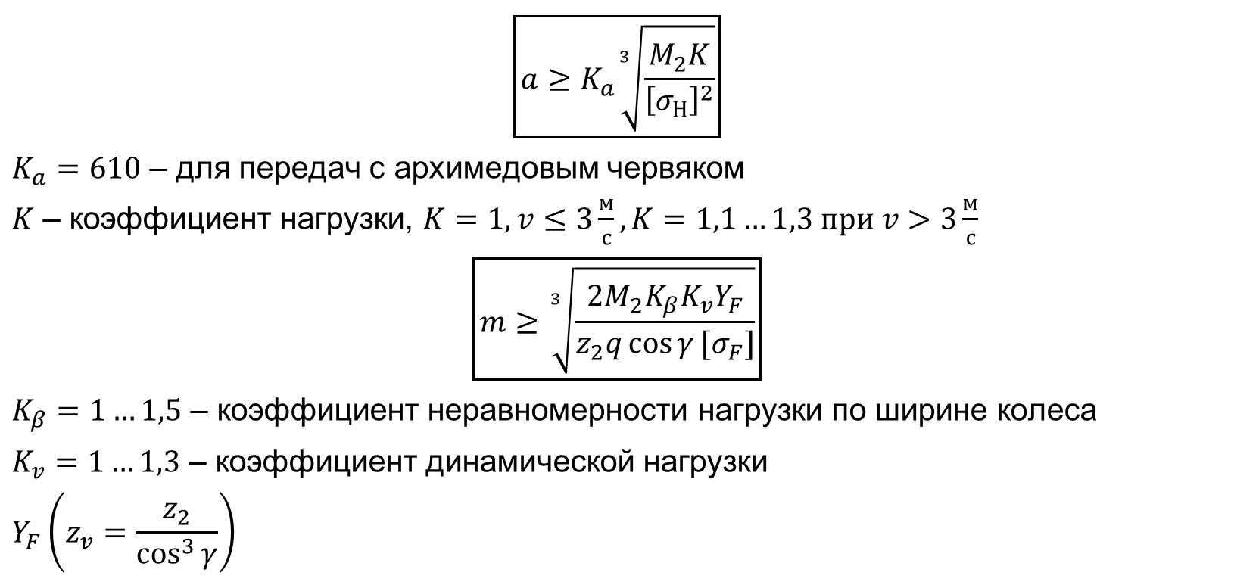
Расчёт на контактную прочность
$$\boxed{a≥K_{a}\sqrt[3]{\frac{M_{2}K}{{\left[σ_{Н}\right]}^{2}}}}$$
$K_{a}=610$ – для передач с архимедовым червяком
$K$ – коэффициент нагрузки, $K=1, v≤3\frac{м}{с}, K=1,1…1,3 при v>3\frac{м}{с}$
$$\boxed{m≥\sqrt[3]{\frac{2M_{2}K_{β}K_{v}Y_{F}}{z_{2}q\cos{γ}[σ_{F}]}}}$$
$K_{β}=1…1,5$ – коэффициент неравномерности нагрузки по ширине колеса
$K_{v}=1…1,3$ – коэффициент динамической нагрузки
$$Y_{F}\left(z_{v}=\frac{z_{2}}{\cos^{3}{γ}}\right)$$

Slide 8
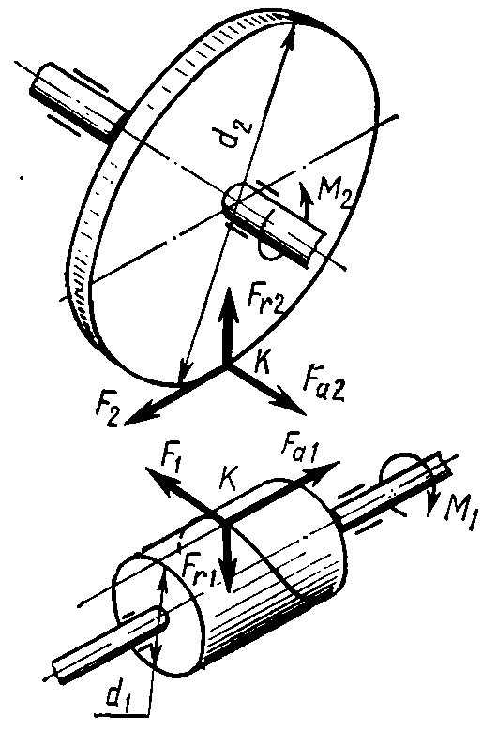
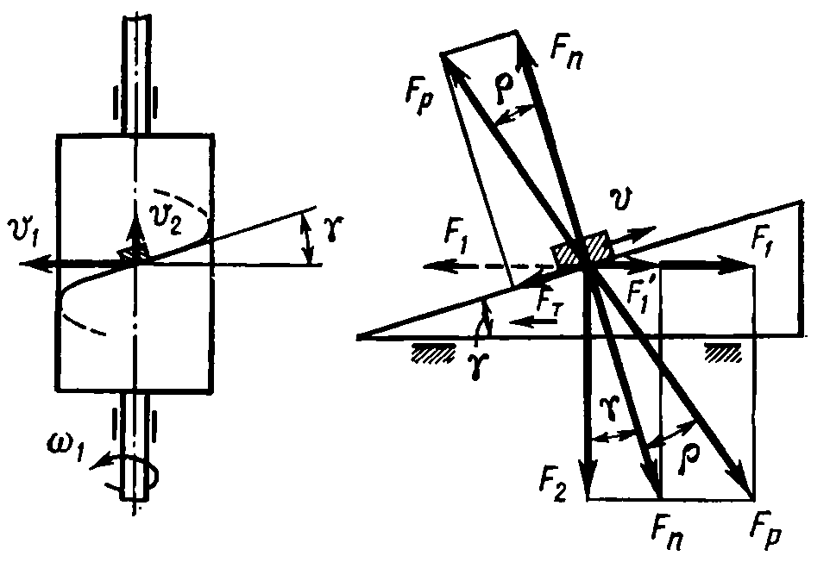

Силы и моменты в передаче
$$F_{a1}=F_{2}$$
$$F_{1}=F_{a2}$$
$$F_{r1}=F_{r2}$$
Силы через моменты:
$$F_{1,2}=\frac{2M_{1,2}}{d_{1,2}}$$
$$M_{1}=\frac{M_{2}tg\left(γ+φ^{′}\right)}{i_{12}tg γ}$$

Slide 9
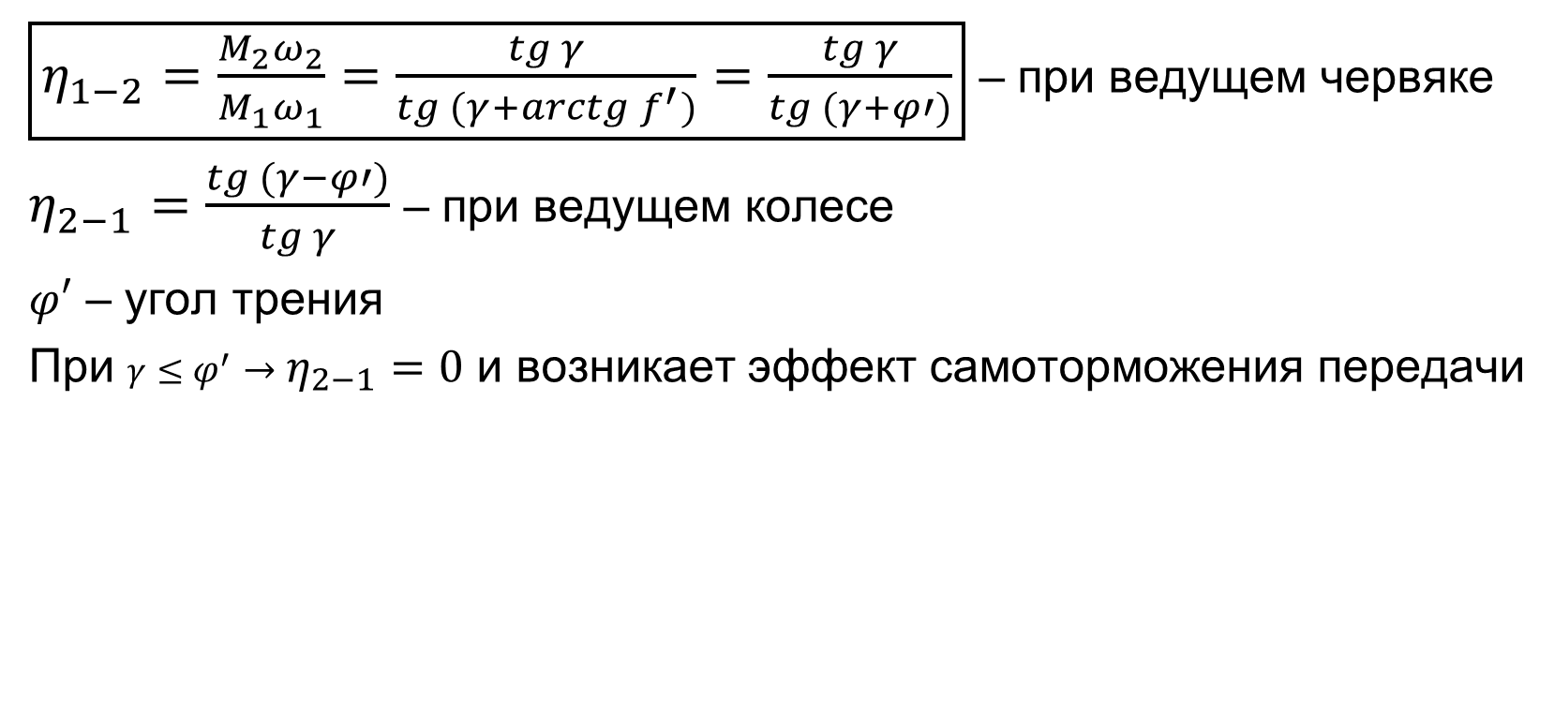
КПД
$\boxed{η_{1−2}=\frac{M_{2}ω_{2}}{M_{1}ω_{1}}=\frac{tg γ}{tg (γ+arctg f^{′})}=\frac{tg γ}{tg (γ+φ′)}}$ – при ведущем червяке
$η_{2−1}=\frac{tg (γ−φ′)}{tg γ}$ – при ведущем колесе
$φ′$ – угол трения
При $γ≤φ^{′}→η_{2−1}=0$ и возникает эффект самоторможения передачи

Slide 10
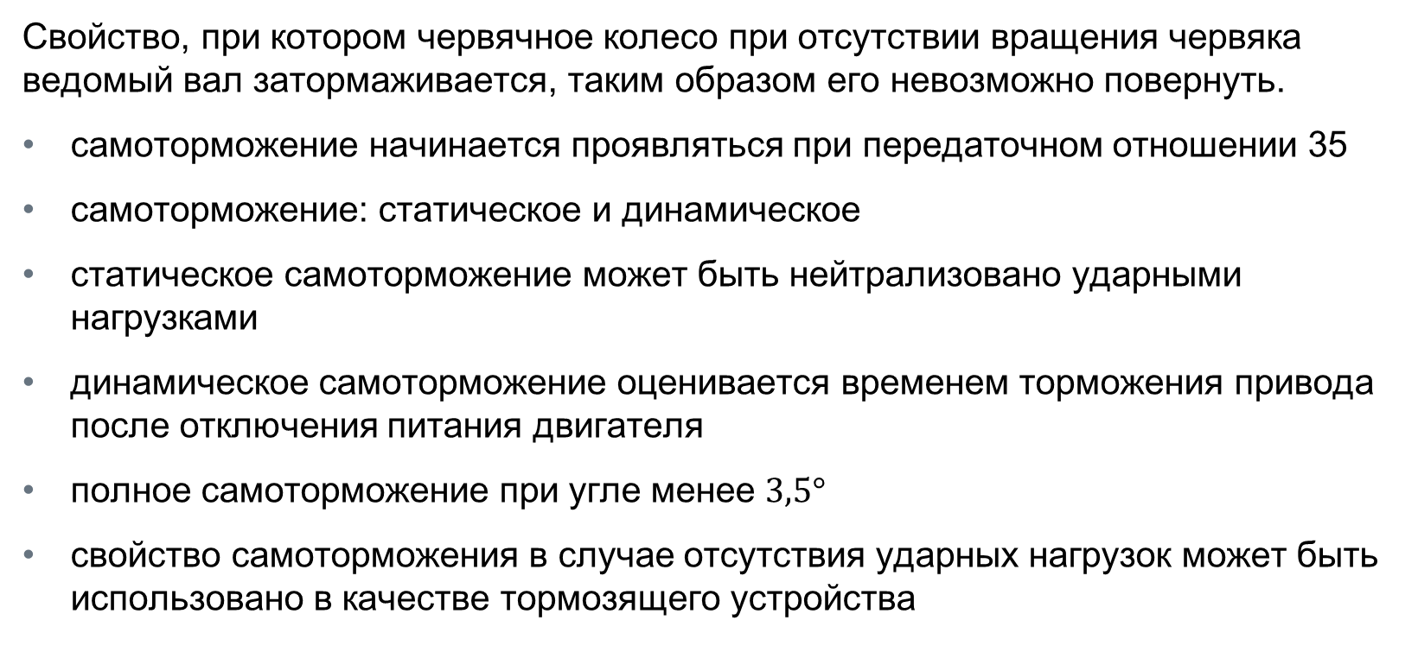
Свойство самоторможения передачи
Свойство, при котором червячное колесо при отсутствии вращения червяка ведомый вал затормаживается, таким образом его невозможно повернуть.
самоторможение начинается проявляться при передаточном отношении 35
самоторможение: статическое и динамическое
статическое самоторможение может быть нейтрализовано ударными нагрузками
динамическое самоторможение оценивается временем торможения привода после отключения питания двигателя
полное самоторможение при угле менее $3,5°$
свойство самоторможения в случае отсутствия ударных нагрузок может быть использовано в качестве тормозящего устройства

Slide 11
Темы рефератов
Червячные передачи. Основные характеристики. Примеры использования в ОЭП и характеристики

Slide 12
Вопросы
Механизмы и кинематические пары. Классификация и основные показатели. Зубчатая элементарная передача. Достоинства и недостатки. Параметры передачи. Типовые схемы. Основная теорема зацепления. Эвольвентный профиль. Основные параметры ЗК
Силы и моменты в зубчатой передаче. КПД. Минимальное число зубьев. Методы нарезания зубьев. Корригированные зубчатые передачи. Высотная и угловая коррекция. Расчет параметров ЗК. Точность ЗК и передач. Показатели точности и их выбор. Рекомендации по применению. Типовые конструкции ЗК

